Slide 1
Информационные и коммуникационные технологии

Slide 2

Информационные и телекоммуникационные технологии (ИКТ) - это обобщающее понятие, описывающее различные методы, способы и алгоритмы сбора, хранения, обработки, представления и передачи информации.

Slide 3
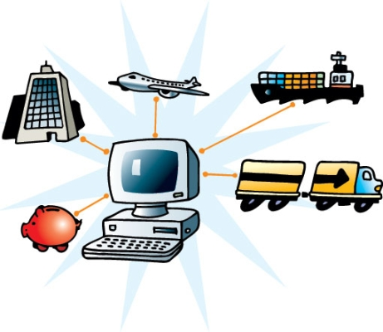
В это определение умышленно не включено слово "использование". Использование информационных и телекоммуникационных технологий позволяет говорить о еще одной технологии - технологии использования информационных и телекоммуникационных технологий в образовании, медицине, военном деле и многих других областях деятельности человека, что является частью технологий информатизации

Slide 4

Создание и развитие информационного общества (ИО) предполагает широкое применение информационно-коммуникационных технологий (ИКТ) в образовании, что определяется рядом факторов:

Slide 5

Во-первых, внедрение ИКТ в образование существенным образом ускоряет передачу знаний и накопленного технологического и социального опыта человечества не только от поколения к поколению, но и от одного человека другому.

Slide 6

Во-вторых, современные ИКТ, повышая качество обучения и образования, позволяют человеку успешнее и быстрее адаптироваться к окружающей среде и происходящим социальным изменениям. Это дает каждому человеку возможность получать необходимые знания как сегодня, так и в будущем постиндустриальном обществе.

Slide 7

В-третьих, активное и эффективное внедрение этих технологий в образование является важным фактором создания системы образования, отвечающей требованиям ИО и процессу реформирования традиционной системы образования в свете требований современного индустриального общества.

Slide 8

Преимущества использования ИКТ
в образовании перед традиционным обучением
Е.И. Машбиц к набору существенных преимуществ использования компьютера в обучении перед традиционными занятиями относит следующее:
1. информационные технологии значительно расширяют возможности предъявления учебной информации. Применение цвета, графики, звука, всех современных средств видеотехники позволяет воссоздавать реальную обстановку деятельности.
2. компьютер позволяет существенно повысить мотивацию студентов к обучению. Мотивация повышается за счет применения адекватного поощрения правильных решений задач.
3. ИКТ вовлекают учащихся в учебный процесс, способствуя наиболее широкому раскрытию их способностей, активизации умственной деятельности.

Slide 9

4. использование ИКТ в учебном процессе увеличивает возможности постановки учебных задач и управления процессом их решения. Компьютеры позволяют строить и анализировать модели различных предметов, ситуаций, явлений.
5. ИКТ позволяют качественно изменять контроль деятельности учащихся, обеспечивая при этом гибкость управления учебным процессом.
6. Компьютер способствует формированию у учащихся рефлексии. Обучающая программа дает возможность обучающимся наглядно представить результат своих действий, определить этап в решении задачи, на котором сделана ошибка, и исправить ее.

Slide 10

Основные направления использования ИКТ в учебном процессе
1) при изложении нового материала — визуализация знаний (демонстрационно - энциклопедические программы; программа презентаций Power Point);
2) проведение виртуальных лабораторных работ с использованием обучающих программ типа "Физикон", "Живая геометрия";
3) закрепление изложенного материала (тренинг — разнообразные обучающие программы, лабораторные работы);
4) система контроля и проверки (тестирование с оцениванием, контролирующие программы);

Slide 11

5) самостоятельная работа учащихся (обучающие программы типа "Репетитор", энциклопедии, развивающие программы);
6) при возможности отказа от классно-урочной системы: проведение интегрированных уроков по методу проектов, результатом которых будет создание Web-страниц, проведение телеконференций, использование современных Интернет-технологий;
7) тренировка конкретных способностей учащегося (внимание, память, мышление и т.д.).

Slide 12
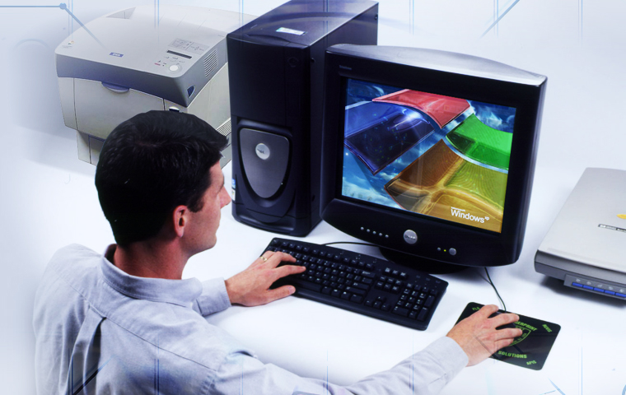
В основе средств ИКТ, используемых в сфере общего среднего образования, находится персональный компьютер, оснащенный набором периферийных устройств.

Slide 13
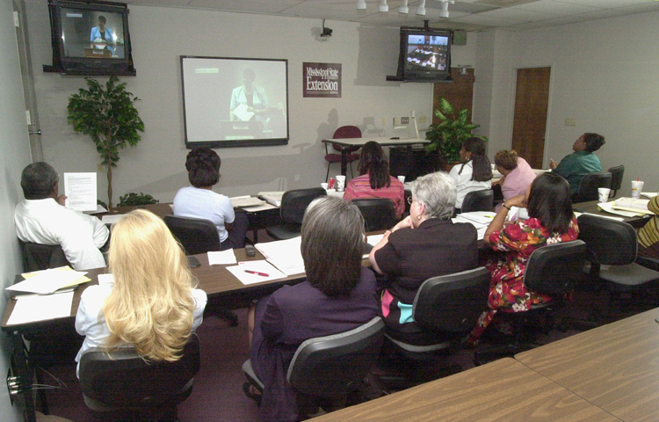
С помощью специального оборудования и программного обеспечения через сеть Интернет можно проводить аудио и видеоконференции.

Slide 14

С помощью сетевых средств ИКТ становится возможным широкий доступ к учебно-методической и научной информации, организация оперативной консультационной помощи, моделирование научно-исследовательской деятельности, проведение виртуальных учебных занятий (семинаров, лекций) в реальном режиме времени.

Slide 15

Благодаря современным информационным и телекоммуникационным технологиям, таким как электронная почта, телеконференции или ICQ общение между участниками образовательного процесса может быть распределено в пространстве и во времени. Так, например, педагоги и обучаемые могут общаться между собой, находясь в разных странах, в удобное для них время. Такой диалог может быть растянут во времени - вопрос может быть задан сегодня, а ответ на него получен через несколько дней. С помощью таких подходов становится возможным обмен информацией (вопросы, советы, дополнительный материал, контрольные задания), что позволяет обучаемым и преподавателям анализировать полученные сообщения и отвечать на них в любое удобное время.

Slide 16

Наличие "образовательных" направлений внедрения информационных технологий в общественную жизнь. К таким направлениям относятся:
- изменение в условиях информационного общества содержания и функций образования, форм и методов педагогической деятельности;
- положительное влияние ИКТ и средств информатизации на развитие творческих способностей и профессиональной ориентации;
- воспитательное воздействие информационных технологий;

Slide 17
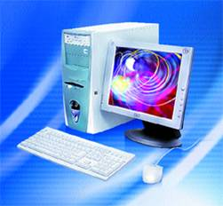
- появление возможности использования мультимедиа-технологий в образовании;
- дальнейшее развитие непрерывного образования в условиях информационного общества;
- развитие и повсеместное использование электронных моделей средств обучения;

Slide 18

- становление развивающего обучения на основе информационных ресурсов общества;
- внедрение информационных и коммуникационных технологий в дополнительное образование;
- сочетание возможностей традиционного и инновационных способов обучения в информационном обществе;

Slide 19

- формирование информационной культуры преподавателей для работы во всех формах учебного процесса;
- порождение новых подходов к управлению учебным заведением и оценке качества педагогического труда;
- глобализация и интеграция образовательных услуг в информационном обществе.

